Slide 1
eXXcellent solutions
Microservices in Kubernetes
Mario Akermann, Felix Rieß
Uni Stuttgart, 03.02.2020

Slide 2
Agenda
Vorstellung
Microservices
Docker und Kubernetes
Microservices in Kubernetes

Slide 3

Vorstellung
Mario Akermann
Ausbildung zum Mechatroniker (LAUFFER GmbH) 09/2010-07-2015
Fachhochschulreife 10/2014-07/2015
Bachelor Medien- und Kommunikationsinformatik 10/2015-01/2019
Bei eXXcellent:
Praktikum 03/2018-08/2018
Werkstudent mit Bachelorarbeit 10/2018-02/19
Software Engineer seit 02/19
Neben der Arbeit: Darts spielen

Slide 4

Vorstellung
Felix Rieß
Senior Software Engineer
iSAQB Certified Professional for Software Architecture
Schwerpunkte:
Web-Anwendungen
Verteilte Anwendungen
Software-Entwicklung mit Java im Backend
Neben der Arbeit: Darts & Fußball

Slide 5
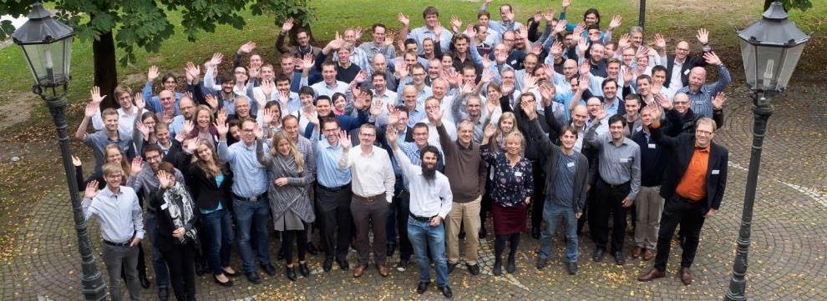


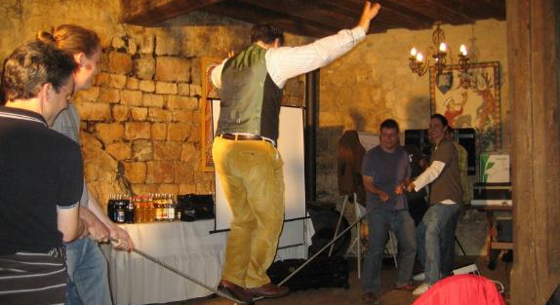
Vorstellung
eXXcellent solutions

Slide 6




eXXcellent solutions
Zahlen und Fakten
25,5 Mio € Umsatz
175 Mitarbeiter
5 Standorte & 2 Workspaces
Berlin
Darmstadt
Mannheim
Stuttgart
Augsburg
Ulm
München

Slide 7

eXXcellent solutions
Was tun wir?
Business- & Technology-Consulting
Konzeption & Entwicklung individueller Softwarelösungen
Agile Vorgehensmodelle
Microservice-Architekturen
Cloud
Full-stack Entwicklung (Frontend & Backend)
Salesforce & SAP
KI, Machine Learning, Data-Mining
Service-Robotik

Slide 8
eXXcellent solutions
Hochschulthemen
Praktikums- und Werkstudentenstellen
Gastvorträge, Vorlesungen und Workshops
Masterclass of Microservices
Hybride Vorgehensmodelle: Workshop
Abschlussarbeiten, wie…
Code-basierte Dokumentation evolutionärer Software-Architekturen
Ein Vergleich von Skalierungsvarianten für Container mit Bezug auf REST-Frameworks, Softwarearchitektur und Kommunikation
Ausarbeitung eines Konzepts zum ganzheitlichen Monitoring von Microservice-Anwendungen

Slide 9


















eXXcellent solutions
Weitere Kunden

Slide 10










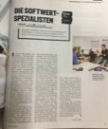

eXXcellent solutions
Auszeichnungen
Great Place
to Work
Platz 1 im Ranking
„Beste Chefs“
Zum wiederholten Mal
kununu
Platz 1 & 2 der besten Arbeitgeber
IT-Mittelstand D
Platz 2 & 3 der
Familienfreundlichsten
Unternehmen D
Focus Business & kununu
Freundin & kununu

Slide 11
Agenda
Vorstellung
Microservices
Docker und Kubernetes
Microservices in Kubernetes

Slide 12
Microservices
Netflix als Pionier
2011
2018
Begin Refactoring
Netflix began moving from a monolithic to AWS cloud-based microservices architecture in 2009, long before the term microservices even existed.
Refactoring Complete
Growth around microservices
In December 2011, each component was moved to the cloud, breaking up their monolith into hundreds of fine-grained microservices. This process took more than 2 years.
2009
2014
Frameworks and systems (e.g. Kubernetes) exist to support the development of the microservice architecture design pattern, the deployment and the management during runtime.

Slide 13
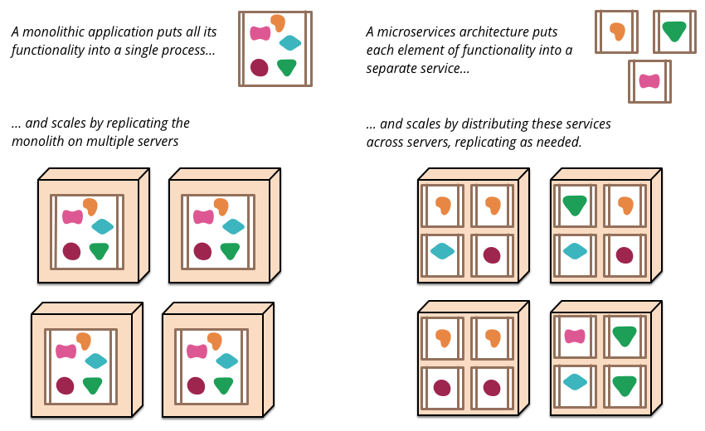
Microservices
Was ist ein Microservice?
Grobe Faustregeln:
Ein Service kann einfach ersetzt werden
Umfang ist überschaubar
Vom zuständigen Team (5-7 Entwickler) mit vertretbarem Zeitaufwand ersetzbar (z.B. innerhalb eines Monats)
Größe nach unten durch potentiell ressourcenintensive Netzwerkkommunikation und eigene Deployments pro Service begrenzt
Ein Service wird von einem Team entwickelt
Ein Team kann mehrere Services entwickeln
Jeder Service kann unabhängig von anderen Services in Produktion gebracht werden

Slide 14
Microservices
Was ist eine Microservice Architektur?
Microservices sind ein Architekturmuster, bei dem komplexe Anwendungssoftware aus kleinen, unabhängigen Prozessen komponiert wird, die untereinander mit sprachunabhängigen Programmierschnittstellen kommunizieren.
Ziele:
Erhöhung der Wandelbarkeit und Flexibilität der Software
Verbesserung der Time-to-market
Schnellere Entwicklung durch kleinere Einheiten
Mehr Innovationsfähigkeit sowie Flexibilität bezüglich Technologieauswahl
Eigene Ablaufumgebung für jeden Microservice
→ Die Dienste sind klein, weitgehend entkoppelt und erledigen eine kleine Aufgabe
→ „Do one thing and do it well“

Slide 15
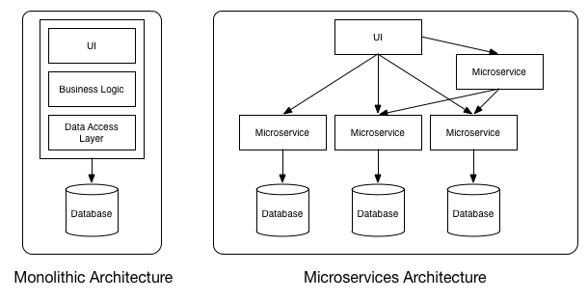
Microservices
Keine Äpfel mit Birnen vergleichen
?
Quelle: https://developer.ibm.com/bluemix/wp-content/uploads/sites/20/2015/01/microvsmono.png

Slide 16
Microservices
Vergleich zur Komponentenarchitektur
Microservice 1
Microservice 2
Microservices zerlegen ein System auf der Ebene von fachlichen Komponenten
Technische Komponenten sind jeweils in eigener Hoheit eines Microservice
Ein Microservice kann auch nur UI oder Backend enthalten
Jeder Microservice ist ein eigenständiger Prozess
Kommunikation erfolgt über sprachunabhängige Schnittstellen
Fachlicher Umfang orientiert sich am Bounded Context aus dem Domain Driven Design
Client
Client
Presenation Layer
Technische
Komponenten
Technische
Komponenten
Client- Komponente
Client- Komponente
Dialog Core Layer
Business
Core
Microservice 3
Access Layer
AWK- Komponente
AWK- Komponente
Business Layer
Data
Data Access Layer
Persistenz
DB

Slide 17



Microservices
Vorteile
Sprachunabhängig (Java, Python, Golang,…)
Können unabhängig voneinander (weiter-) entwickelt werden
Können unabhängig voneinander getestet werden
Isolation von Laufzeitfehlern
Wiederverwendbarkeit in unterschiedlichen Kontexten
Können separat skaliert werden
Können bzgl. CPU und RAM optimal konfiguriert werden
Abhängigkeiten zu Fremdbibliotheken sind „maßgeschneidert“

Slide 18
Microservices
Nachteile von verteilten Anwendungen
Eine verteilte Architektur erzeugt zusätzliche Komplexität, vor allem für Lösungen im Umgang mit:
Netzwerk-Latenzen
Kommunikationsausfall zwischen Services
Lastverteilung zwischen Services
Fehlertoleranz der Services
Datenverteilung und eventually consistence
Zu feingranulare Microservices (Nanoservices) werden als anti-Pattern angesehen:
Overhead (Kommunikation, Wartung, etc.) ist größer als der Nutzen
Probleme manifestieren sich in Form von Code-Overhead (Schnittstellen, Umgang mit Verbindungsproblemen), Laufzeit-Overhead (Serialisierung/Deserialisierung, Netzwerkverkehr) und fragmentierter Logik (zusammenhängende Funktionalität nicht an einem Ort, sondern über viele Services kombiniert)
Die komplexen Abhängigkeiten eines Deployment-Monolithen verschwinden nicht, sondern existieren auf der Netzwerk-Ebene weiter.

Slide 19
Microservices
Nachteile einer großen Anzahl an Microservices
Vielzahl an Services macht Softwareverteilung/Deployments und das Testen komplexer
Logische Deploy-Abhängigkeit zwischen Services
Anzahl an Build/Deploy Pipelines muss verwaltet und überwacht werden
Verschieben von fachlicher Funktionalität zwischen Microservices ist schwieriger
Definition neuer Schnittstellen
Neue Vereinbarungen zwischen Teams
Änderungen beim Transaktionsverhalten
Wildwuchs und Verlust der Homogenität
Unterschiedliches „internes Design“ und Wildwuchs an Sprachen, Bibliotheken, etc. erschweren die Wartbarkeit
„Der verteilte Monolith“: Wiederverwendung von Code durch eine Common-Lib führt zur engen Kopplung
Es müssen mehr Aufwände in die Themen Automatisierung, Homogenität und Refactoring investiert werden.

Slide 20
Microservices
Herausforderungen
Kunde
Kunde
V1 vs. V1.1
Data Ownership
Netzwerk Infrastruktur
Bounded Context
Verlässlichkeit
AT
Kosten
MT
t
Testläufe
Unabhängige Entwicklung
Test & Depl. Automatisierung
Logging

Slide 21
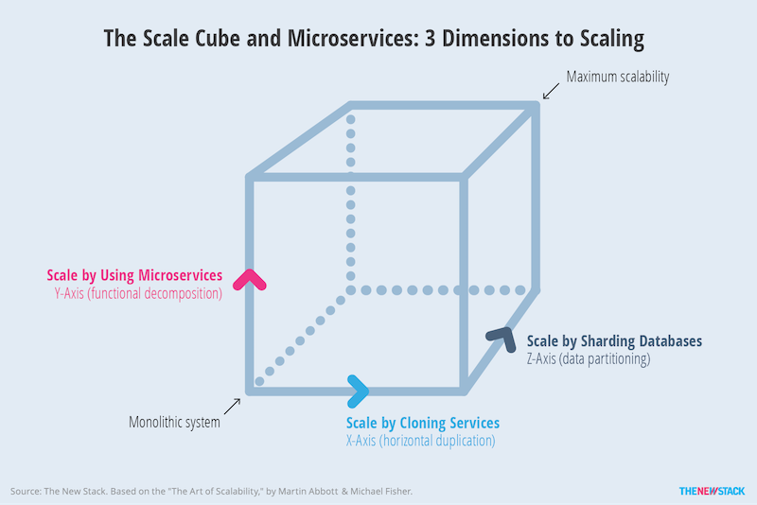
Microservices
Wie können Microservices skaliert werden?
X-Achse: klassisches load balancing
Y-Achse: funktionale Dekomposition
Z-Achse: z.B. Zerlegung nach Regionen

Slide 22
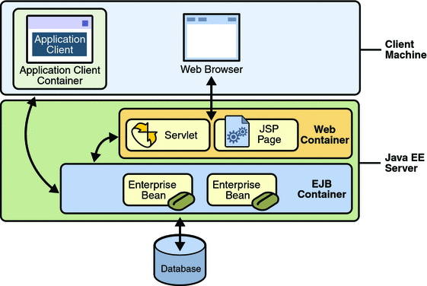
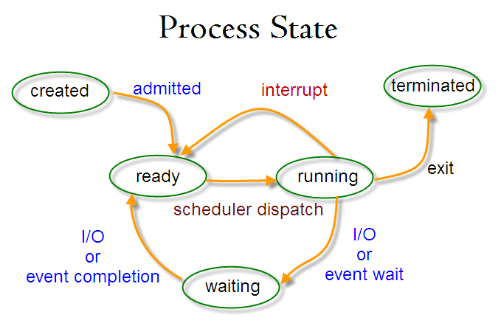
Microservices
Ein Microservice ist noch kein Container
Ein Microservice ist ausführbarer Code, definiert aber nicht, wie und wo er laufen wird
Klassische JEE Architekturen packen Code in JAR, WAR oder EAR
JEE Laufzeitumgebung erzeugt Container (Web- oder auch EJB-Container), in diesen wird der Code ausgeführt
JEE Container stellen Ablaufkontext bereit und definieren Lebenszyklus
Im einfachsten Fall kann ein Microservice direkt auf einem OS per Kommandozeile gestartet werden
Eigener Prozessraum durch OS sichergestellt
ABER:
Steht in Konkurrenz zu anderen Prozessen für RAM/CPU/IO
Kontext kann nicht leicht unabhängig konfiguriert werden

Slide 23
Microservices
Anforderungen für Microservices
Jeder Microservice läuft unabhängig von anderen Services
RAM- und CPU-Verbrauch
Netzwerkkommunikation und I/O Nutzung
Weitere Ressource (persistenter Speicher, Zertifikate, Bibliotheken, usw.)
Jeder Microservice ist eigenständig deploy- und betreibbar
Im einfachsten Fall als Systemprozess
Konfiguration (z.B. Environment, Netzwerk) unabhängig von anderen Services
Fehlerverhalten (Abstürze) bleiben begrenzt auf einen Service
Jeder Microservice ist separat skalierbar
Schnelles starten/stoppen von Services
Keine Seiteneffekte auf andere Services

Slide 24
Microservices
Container als Ablaufumgebung
Application
Application
Application
Application
Application
Runtime Environment
Runtime Environment
Runtime Environment
Runtime Environment
Runtime Environment
Operating System
Operating System
Operating System
Operating System
Virtual Machine
Virtual Machine
Hardware
Hardware
Hardware
Physical Machine
Virtual Machine
Containers

Slide 25


Microservices
Warum passen Docker und Microservices so gut zusammen?
State Of The Art
05
01
More than 2 million dockerized application in the hub and more than 50 billion container downloads. The docker user community has grown huge and so the evolution of this technology is saved.
Deployment
Microservices can be deployed independendly by Docker. A Deployment is a simple replacement of one docker container by another. If correctly managed, there is no downtime.
Security
Applications are safer in containers and Docker provides great isolation capabilities. Containers can provide user environments whose resource requirements can be strictly controlled.
04
02
Application Portability
Docker puts application and all of its dependencies into a container which is portable among different platforms, Linux distributions and clouds. Each container is self contained.
Resource Utilization
Containers share the machine’s OS system kernel and therefore do not require an OS per application, driving higher server efficiencies and reducing server and licensing costs.
03

Slide 26
Agenda
Vorstellung
Microservices
Docker und Kubernetes
Microservices in Kubernetes

Slide 27
Agenda
Vorstellung
Microservices
Docker und Kubernetes
Microservices in Kubernetes

Slide 28
Microservices in Kubernetes
Hands-on: Microservices in Kubernetes
Macht mal Microservices & Kubernetes!

Slide 29
Microservices in Kubernetes
Praktisches Beispiel: Country-Provider-Service
Ein Kunde wünscht sich eine Anwendung mit den fachlichen Anforderungen:
Die Länderabteilung soll Länder (bestehend aus einem Namen und einem eindeutigen Kürzel) anlegen und einsehen können
Die Währungsabteilung soll Währungen (bestehend aus einem Namen und einem eindeutigen Kürzel) anlegen und einsehen können
Die Sprachenabteilung soll Sprachen (bestehend aus einem Namen und einem eindeutigen Kürzel) anlegen und einsehen können
Ferner soll eine Verknüpfung eines Landes mit einer Währung und einer Sprache möglich sein
Vollständig verknüpfte Länder (Länder mit definierter Währung und Sprache) sollen einsehbar sein

Slide 30
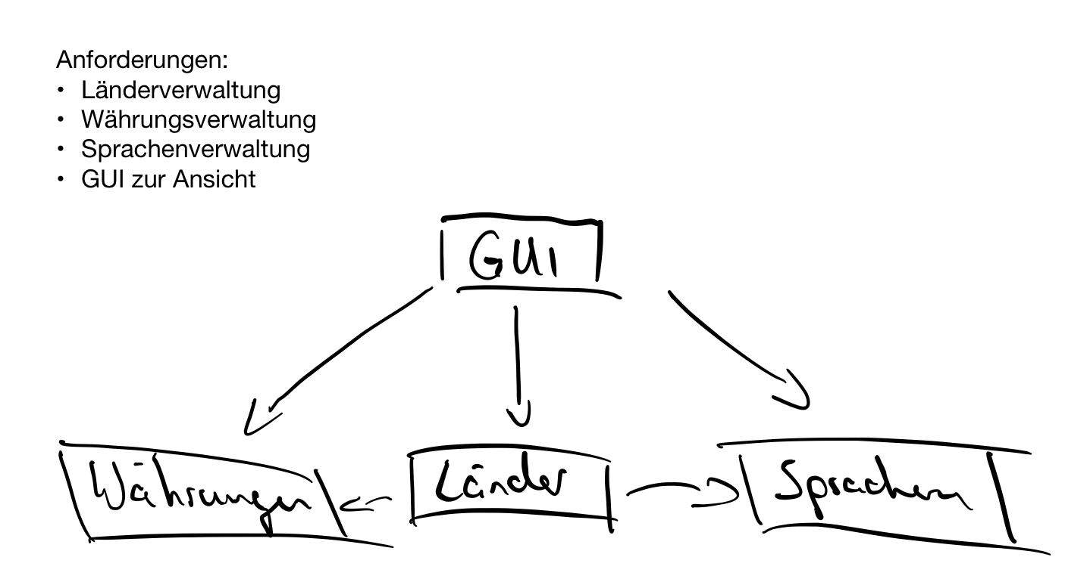
Microservices in Kubernetes
Country-Provider-Service: was bisher geschah…

Slide 31


Microservices in Kubernetes
Country-Provider-Service: was bisher geschah…
CPS Client
HTTP
CPS Backend

Slide 32
Microservices in Kubernetes
Country-Provider-Service: was bisher geschah…
CPS Client
Modules:
Country
Language
Currency
Innensicht
HTTP
CPS Backend
Components:
Country
Language
Currency
Innensicht

Slide 33
Microservices in Kubernetes
Country-Provider-Service: was bisher geschah…
Country App
HTTP
HTTP
HTTP
Currency Service
Country Service
Language Service

Slide 34
Microservices in Kubernetes
Country-Provider-Service: was bisher geschah…
Country App
HTTP
HTTP
HTTP
Currency Service
Country Service
Language Service
HTTP
HTTP

Slide 35
Microservices in Kubernetes
Country-Provider-Serivce: was bisher geschah…
Die Services sind fertig implementiert und liegen auf Github:
Country App Service (Frontend): https://github.com/exxcellent/microservice-country-app
Country Service (Backend-Service): https://github.com/exxcellent/microservice-country-service
Language Service (Backend-Service): https://github.com/exxcellent/microservice-language-service
Currency Service (Backend-Service): https://github.com/exxcellent/microservice-currency-service
Die Services liegen als Docker-Image fertig auf Dockerhub

Slide 36
Microservices in Kubernetes
Country-Provider-Service: Eure Aufgabe
Stellt die Anwendung für den Kunden auf AWS bereit!

Slide 37
Microservices in Kubernetes
Country-Provider-Service: Eure Aufgabe
Im Detail:
Wir haben für Euch ein Kubernetes-Cluster auf AWS aufgesetzt
Bildet 4er bzw. 3er Gruppen (5x 4er, 2x 3er)
Jede Gruppe soll die komplette Anwendung (ein Frontend Service, 3 Backend Services) deployen
Anleitung/Hilfestellung: https://github.com/exxcellent/microservices-kubernetes-docs

Slide 38
Microservices in Kubernetes
Country-Provider-Service: Eure Aufgabe
Ergebnispräsentation

Slide 39
Microservices in Kubernetes
Country-Provider-Service: Eure Aufgabe
Wo gabs Schwierigkeiten?

Slide 40
Microservices in Kubernetes
Wir freuen uns über Euer Feedback.

